Slide 1

Министерство труда и социальной защиты населения Ставропольского края
ГБУСО «Новоалександровский комплексный центр социального обслуживания населения»
«Серебряное волонтерство»

Slide 2

Министерство труда и социальной защиты населения Ставропольского края
ГБУСО «Новоалександровский комплексный центр социального обслуживания населения»
Региональный проект
«Обеспечение системной поддержки и повышения качества жизни граждан старшего поколения
в Ставропольском крае».

Slide 3

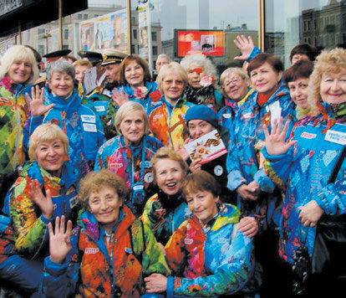
Серебряное» волонтёрство — это активно растущее в нашей стране движение.
Люди старшего возраста хотят и могут внести неоценимый вклад в развитие нашего общества.
Их жизненный и профессиональный опыт, стремление оставаться «на волне», сложившиеся с годами идеалы и принципы позволяют им стать незаменимыми помощниками и наставниками в разных сферах деятельности.
«В основе волонтерского движения лежит старый как мир принцип:
хочешь почувствовать себя человеком - помоги другому»

Slide 4

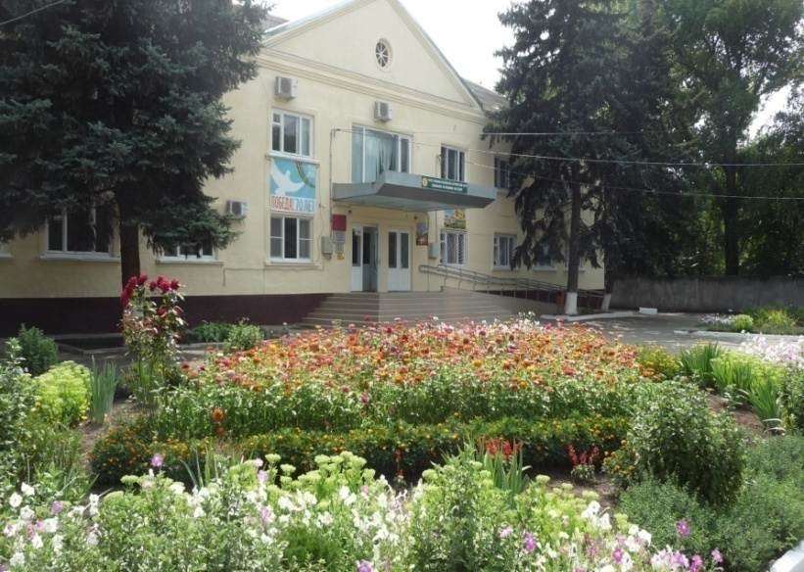
Реализация программы «Волонтеры серебряного возраста» ведется в ГБУСО «Новоалександровский КЦСОН» с 2017 года.

Slide 5
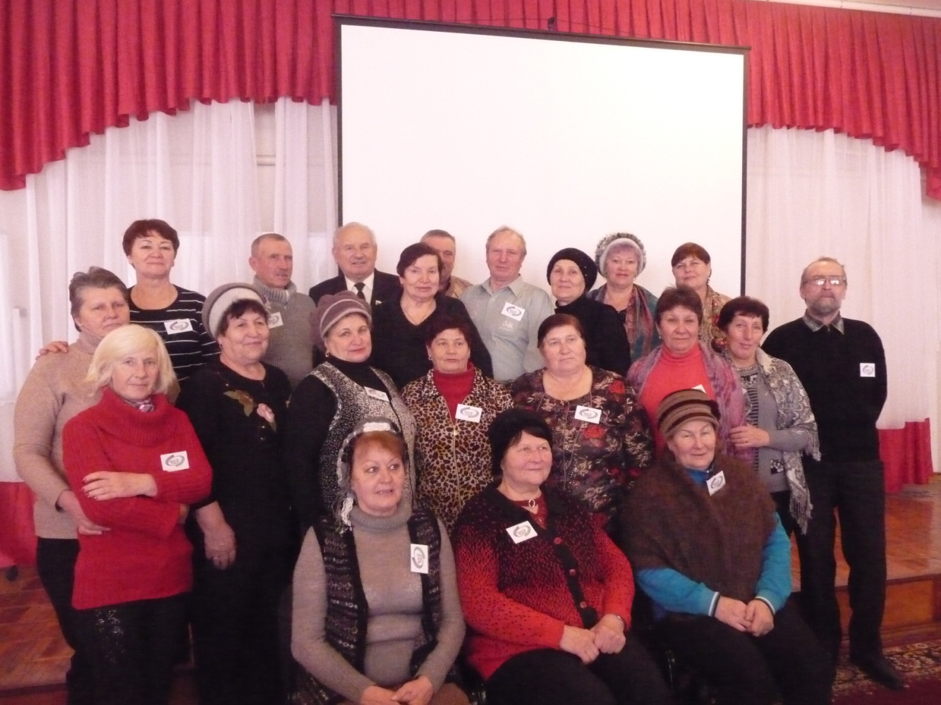
Команда волонтеров
Команда волонтеров «Серебряного возраста» в 2018 году состояла из 35 человек.

Slide 6
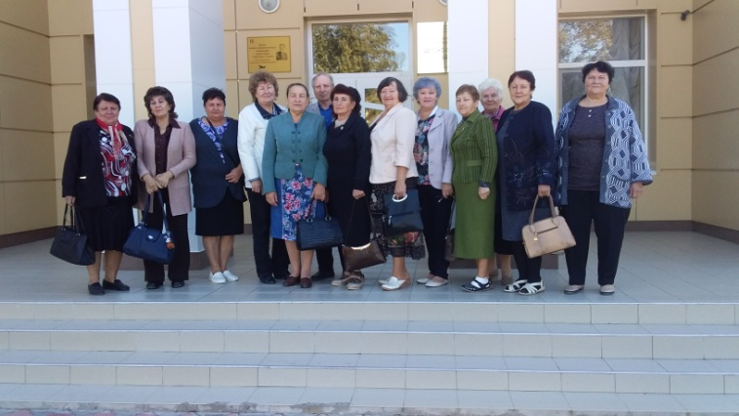
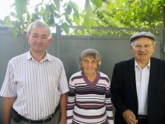
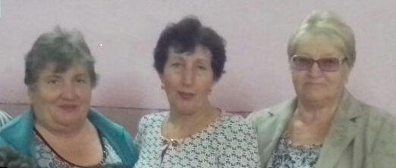
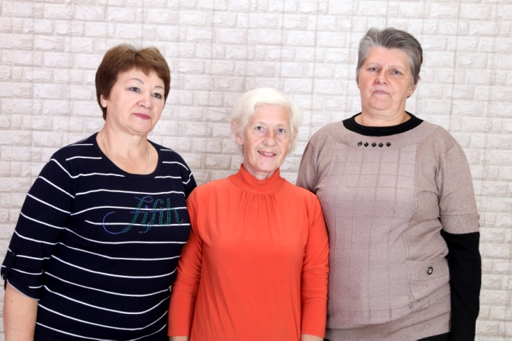
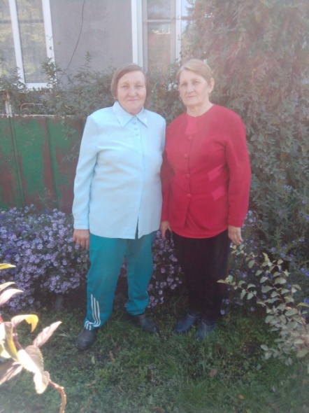
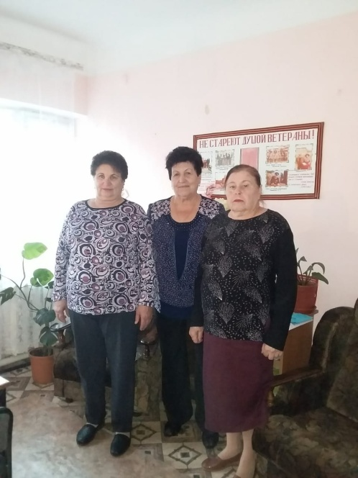
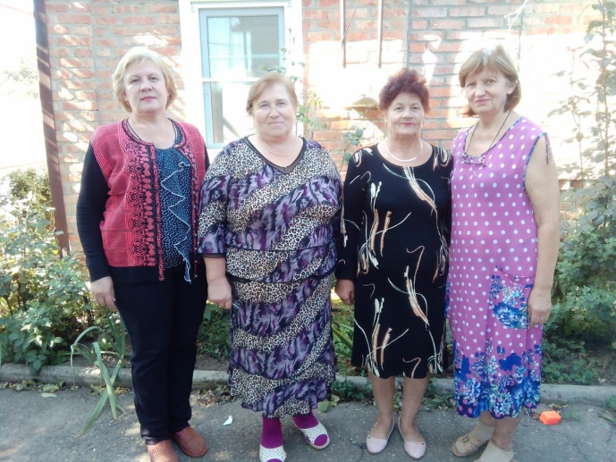
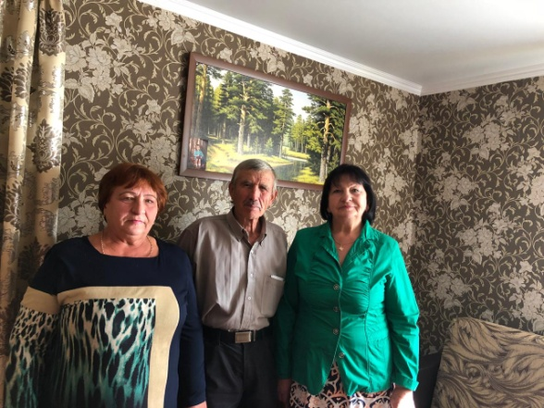
На данный момент состав «серебряных»волонтеров увеличился до 65 человек.

Slide 7
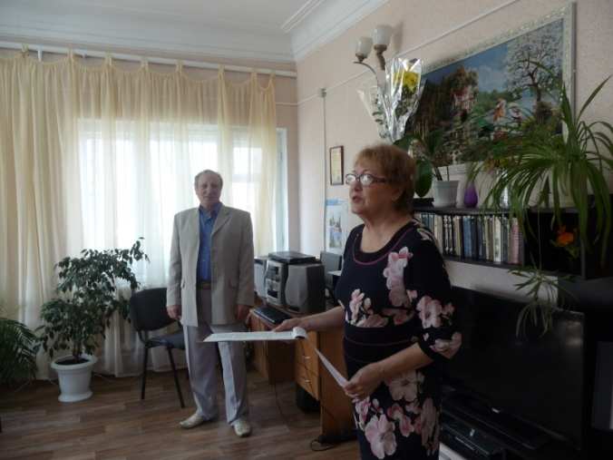
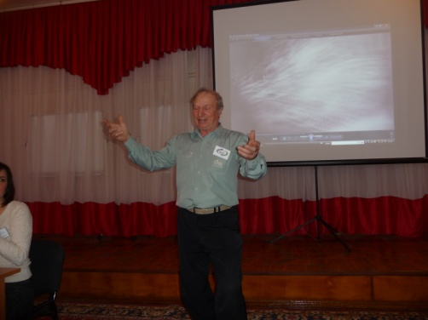
Деятельность волонтеров
Волонтеры «серебряного» возраста систематически ведут профилактическую работу с населением по предупреждению мошенничества;
По вопросам здорового образа жизни, методов оздоровления, поддержания и сохранения здоровья, профилактики различных заболеваний;
Организуют культурный досуг пожилых граждан. Это и доставка художественной литературы на дом и вечера поэзии.

Slide 8
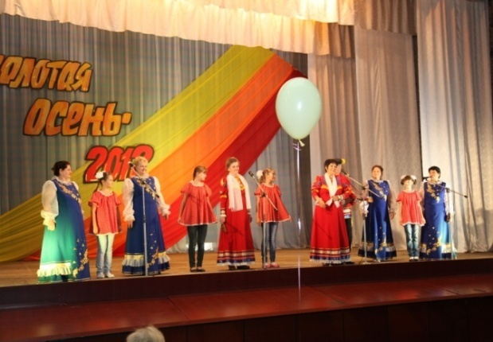
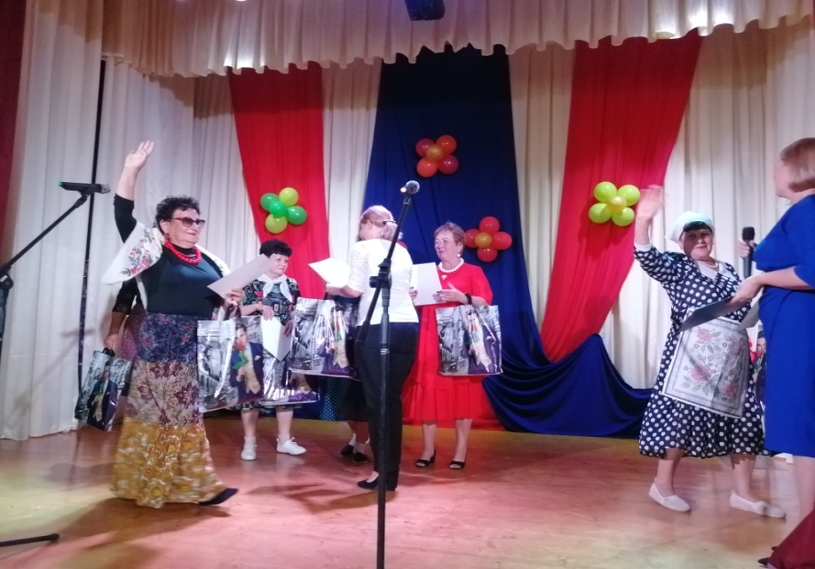
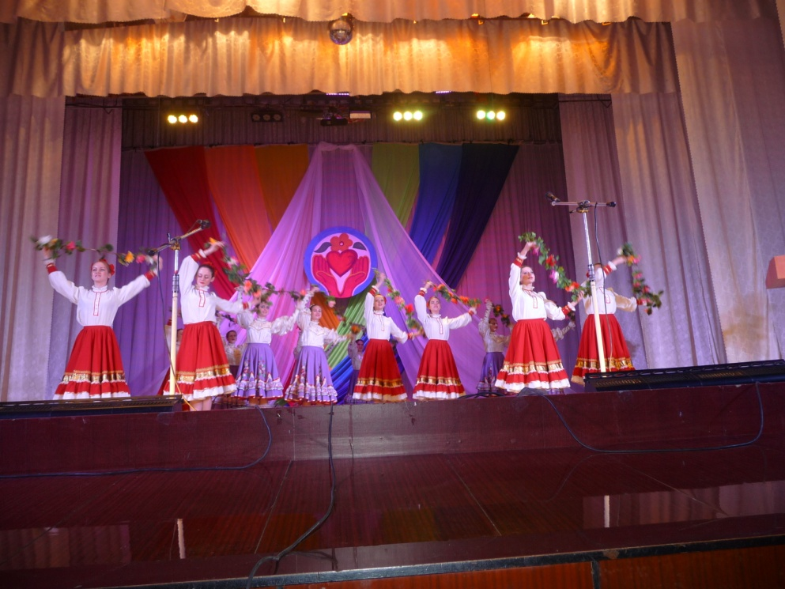
Участвуют во всех мероприятиях Центра

Slide 9
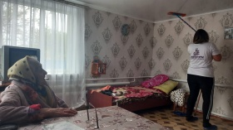
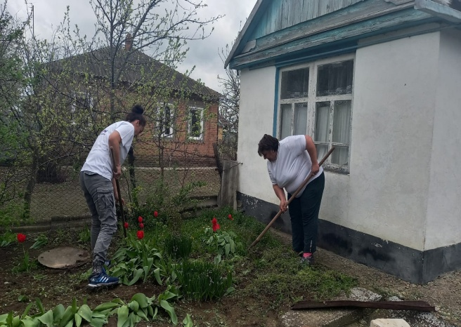
Оказание адресной помощи
Волонтеры оказывают помощь различной направленности гражданам пожилого возраста,
в том числе имеющим тяжелые ограничения жизнедеятельности это:
соц.-бытовые услуги,
медицинские услуги,
транспортные

Slide 10
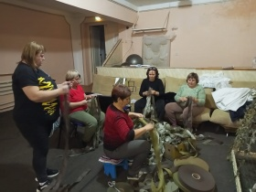
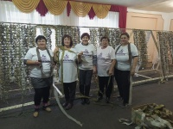
Оказание помощи участникам СВО
В рамках помощи, волонтеры «серебряного» возраста начали плести маскировочные сети, которые широко применяются для маскировки бойцов, вооружения, военной техники и других важных объектов.

Slide 11
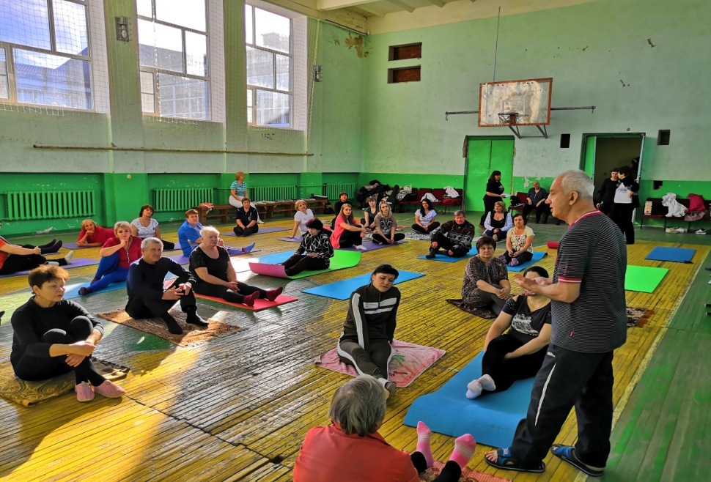
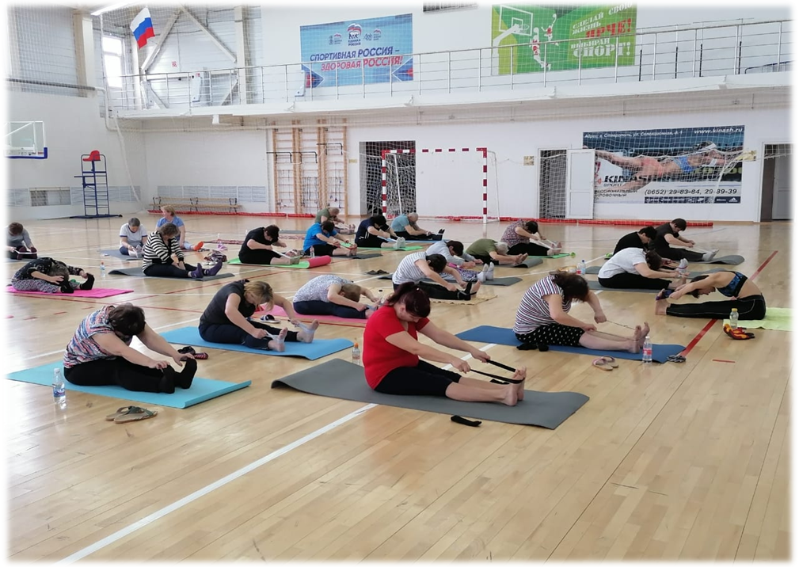
Занятия Академии здорового образа жизни В.А.Скакуна
С помощью волонтеров
к участию в данных
мероприятиях привлечено
около 60 граждан.

Slide 12
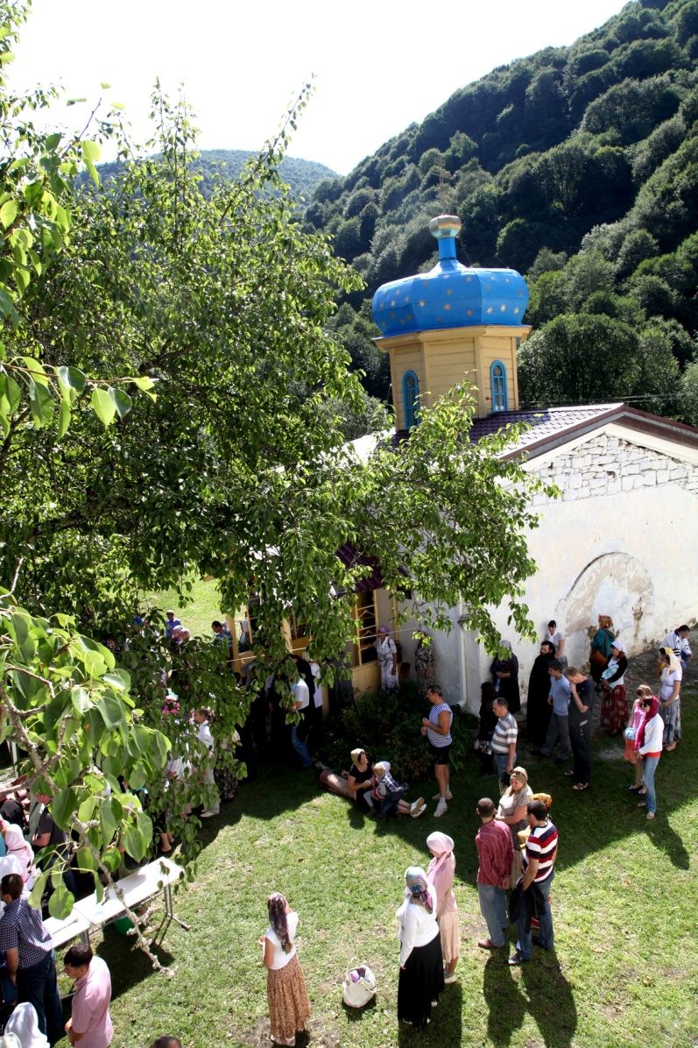
«Социальный туризм»
Волонтерами «серебряного возраста»
оказывается содействие
в организации досуга
пенсионеров, в рамках
реализации программы
«Социальный туризм».
Организованы поездки, для
пожилых граждан,
с посещением г.источника в
ст.Мостовскую
Краснодарского края.

Slide 13

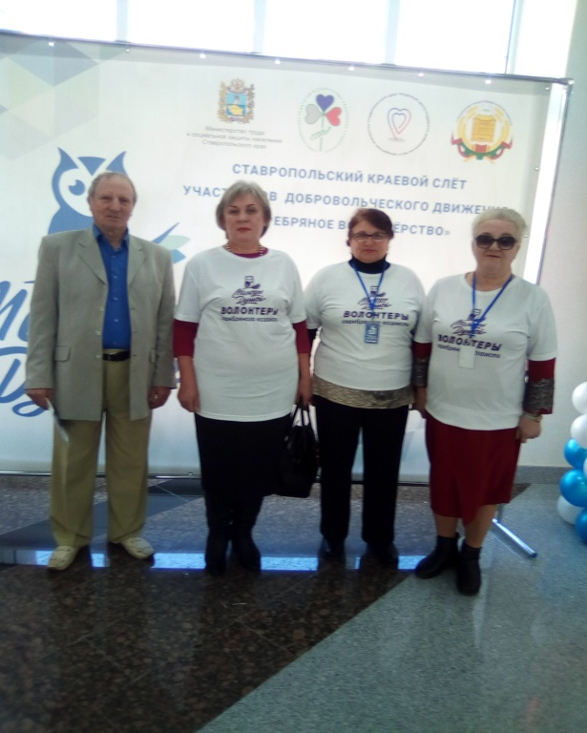
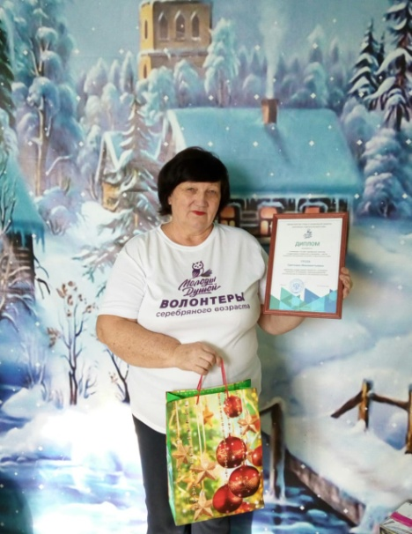
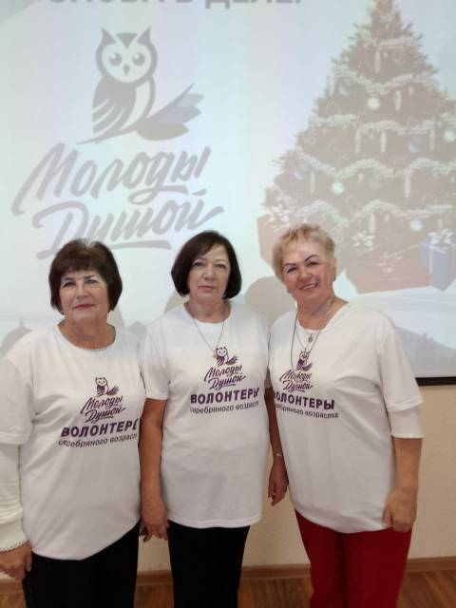
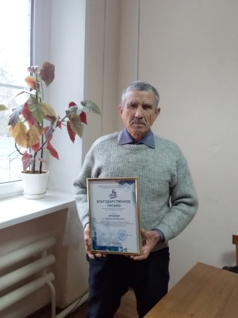
Участие в ежегодном
Краевом Слете добровольческого движения
«Серебряное волонтерство».
С 2019 года, отмечены благодарственными письмами Брежнев Г.М., Приходько П.Г., Гроза С.И., Богданова В. И.

Slide 14
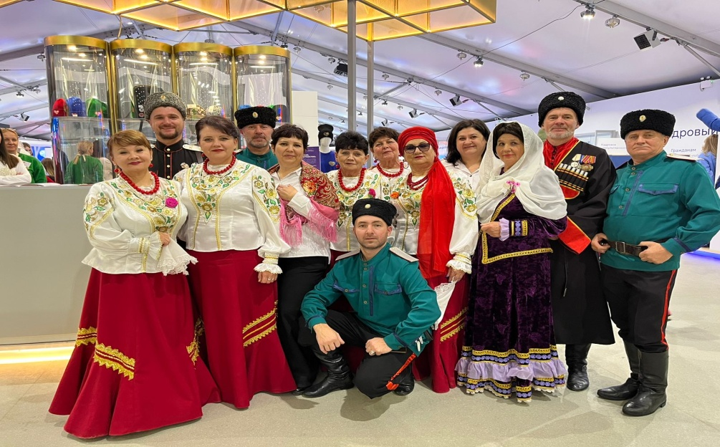
Форум ВДНХ «Россия
В декабре 2023 году, в г.Москва, на международной выставке, от Ставропольского края, участвовала группа волонтеров, в числе которых и волонтеры «серебряного» возраста с.Раздольного.

Slide 15
Работа со средствами массовой информации
Информация о мероприятиях Центра с участием волонтеров «серебряного возраста», размещается на сайтах Учреждения, МТ и СЗН, администрации округа и в газете «Знамя труда».

Slide 16
Ожидаемые результаты добровольческого движения
Реализация программы «Волонтеры серебряного возраста»:
*нацелена на повышение качества жизни граждан путем оперативного реагирования, на создавшуюся трудную жизненную ситуацию;
*позволяет оказать своевременную помощь гражданам, нуждающихся в поддержке;
*является продвижением идеи добровольчества, объединяет интересы активных пенсионеров;
*вносит существенный вклад в развитие духовной, социальной и культурной жизни граждан Новоалександровского городского округа.

Slide 17
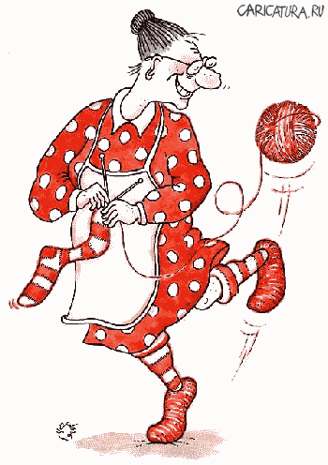
«Серебряное волонтерство»- это активное долголетие, социальное интегрирование граждан пожилого возраста в жизнь общества
Стань активным волонтером!

Slide 18
Спасибо за внимание!

